Slide 1



Yêu cầu tham gia tiết học
Chuẩn bị đồ dùng học tập
Tập trung lắng nghe
Ghi chép bài đầy đủ
Thực hiện theo yêu cầu của giáo viên

Slide 2

Tập đọc
Về ngôi nhà đang xây
Đồng Xuân Lan

Slide 3

Mục tiêu
Đọc đúng, trôi chảy bài thơ
Đọc diễn cảm bài thơ
Trình bày được nội dung, ý nghĩa của bài thơ

Slide 4


Tiêu chí luyện đọc
Bình thường
Tốt
Rất tốt
Đọc đúng từ, trôi chảy
1
2
3
Ngắt, nghỉ câu hợp lý
1
2
3
Cường độ, tốc độ đọc đạt yêu cầu
1
2
3

Slide 5

Luyện đọc

Slide 6
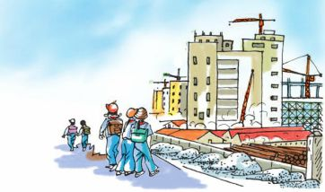
Về ngôi nhà đang xây
2
Ngôi nhà tựa vào nền trời sẫm biếc
Thở ra mùi vôi vữa nồng hăng
Ngôi nhà giống bài thơ sắp làm xong
Là bức tranh còn nguyên màu vôi, gạch.
3
Bầy chim đi ăn về
Rót vào ô cửa chưa sơn vài nốt nhạc.
Nắng đứng ngủ quên
Trên những bức tường
Làn gió nào về mang hương
Ủ đầy những rãnh tường chưa trát vữa.
Bao ngôi nhà đã hoàn thành
Đều qua những ngày xây dở.
1
Chiều đi học về
Chúng em qua ngôi nhà xây dở
Giàn giáo tựa cái lồng che chở
Trụ bê tông nhú lên như một mầm cây
Bác thợ nề ra về còn huơ huơ cái bay:
Tạm biệt!
4
Ngôi nhà như trẻ nhỏ
Lớn lên với trời xanh...
Đồng Xuân Lan

Slide 7

Luyện đọc từ
che chở
nồng hăng
huơ huơ
rãnh tường
sẫm biếc
trát vữa

Slide 8
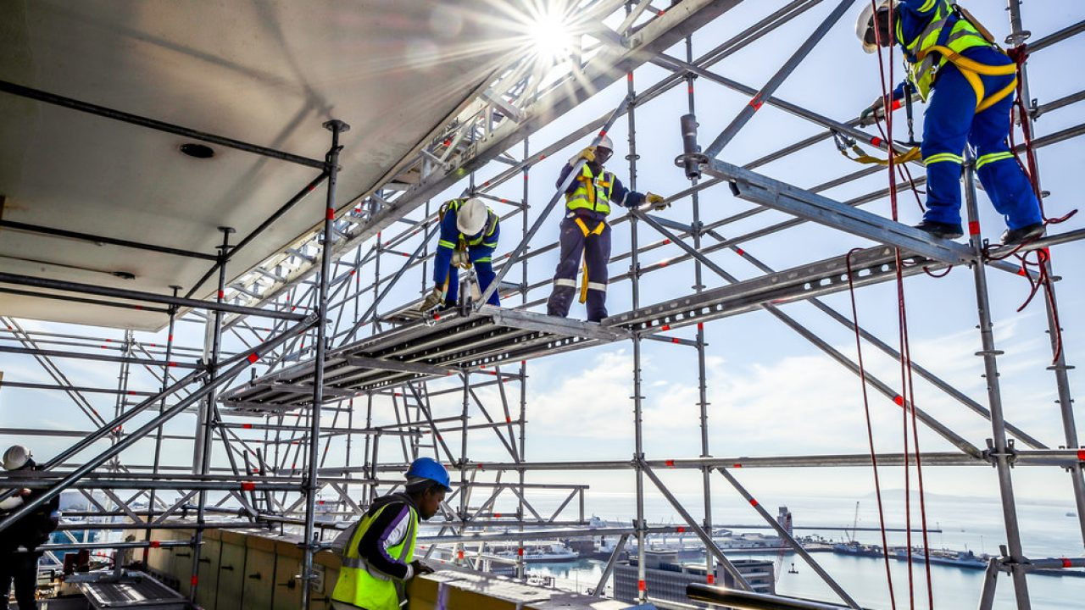
Giải nghĩa từ
giàn giáo
giàn làm bằng gỗ, tre hoặc sắt để công nhân xây dựng làm việc trên cao.

Slide 9
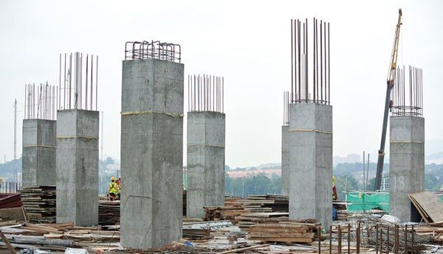
Giải nghĩa từ
trụ bê tông
Cột đúc bằng xi măng trộn cát, đá (hoặc sỏi) và nước, có cốt sắt bên trong.

Slide 10
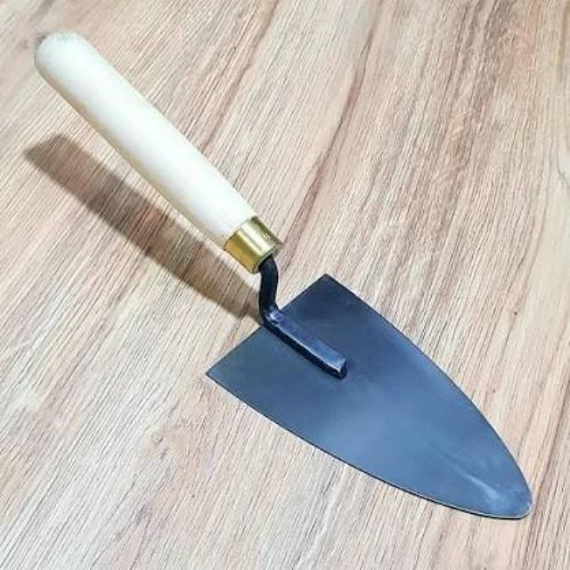
Giải nghĩa từ
cái bay
Dụng cụ của thợ nề, gồm một miếng thép mỏng hình lá lắp vào cán, dung để xây, trát, láng.

Slide 11

Tìm hiểu bài

Slide 12

Thành phố trong mơ
Notes:
Giáo viên tổ chức cho học sinh tham gia trò chơi “Thành phố trong mơ” để trả lời các câu hỏi

Slide 13
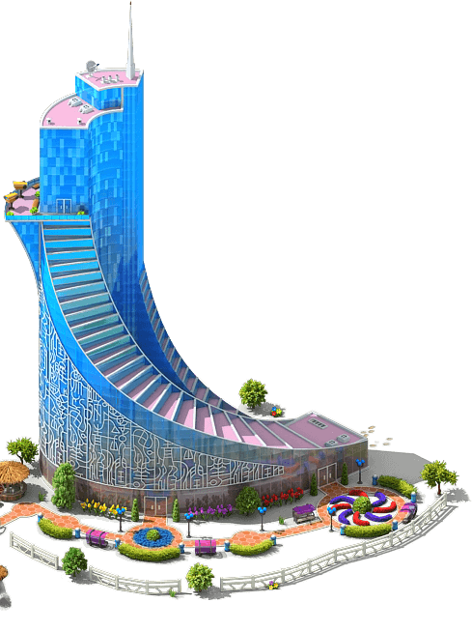

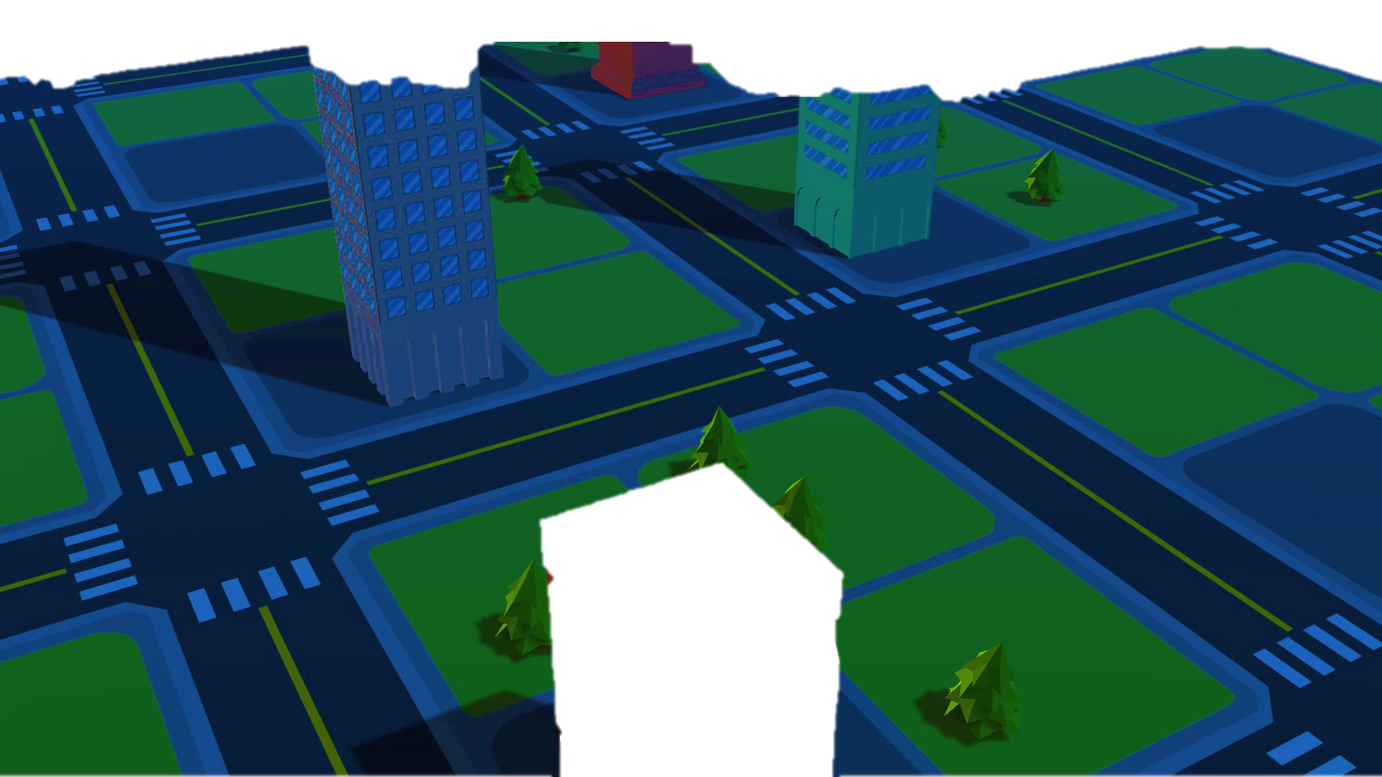


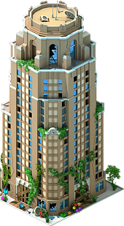
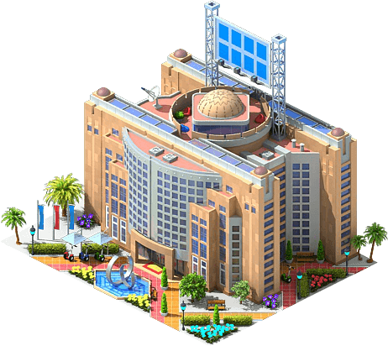


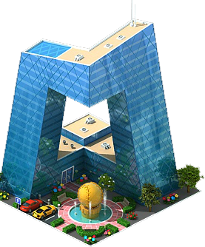
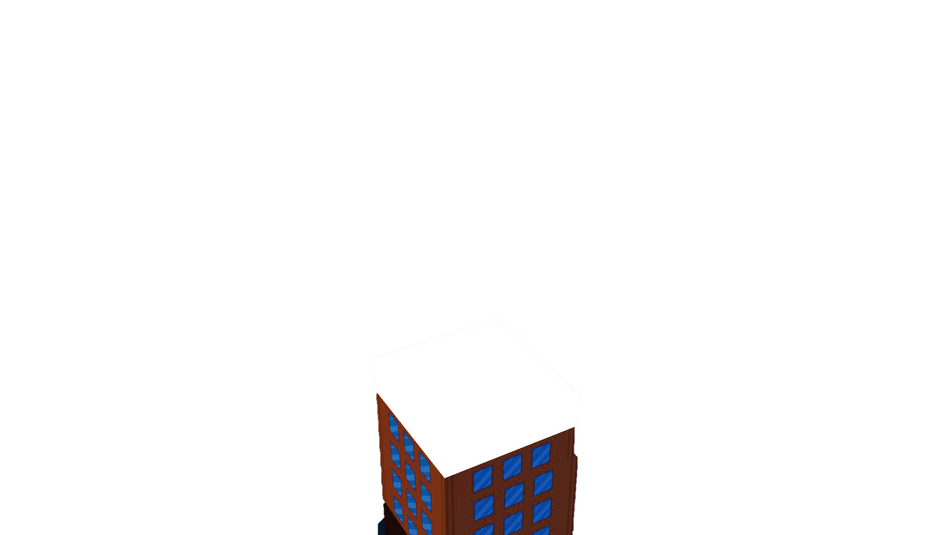
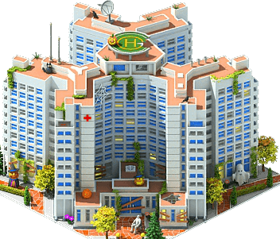
Công ty
Công ty
Nhà cao tầng
Trường học
Bệnh viện
Nhà cao tầng
Trường học
Trung tâm mua sắm
Trung tâm mua sắm
Bệnh viện
HOÀN THÀNH
Notes:
Các con quan sát, thành phố của cô vẫn chưa hoàn thành xong. Các con hãy giúp cô cùng xây dựng thành phố trong mơ bằng việc chọn xây bất kì công trình nào và ứng với mỗi công trình sẽ có 1 câu hỏi
Bước 1: Học sinh chọn xây bất kì công trình trong 5 công trình bên trái (công ty, nhà cao tầng, bệnh viện, trường học, trung tâm mua sắm)
Bước 2: Sau khi trả lời xong từng câu hỏi, gv bấm nút quay về và sau đó bấm vào tên viên gạch ứng với công trình mà học sinh chọn xây -> xuất hiện ngay công trình đó.
Bước 3: Sau khi hoàn thành xong các câu hỏi ứng với 5 công trình thì giáo viên nhấp chuột thì pháo bông sẽ hiện ra -> hoàn thành
Bước 4: GV nhấp vào ô hoàn thành để sang slide nội dung.

Slide 14

01
Các bạn nhỏ quan sát ngôi nhà đang xây khi nào?
A. Sáng đi học
Chiều đi học về
Chúng em qua ngôi nhà xây dở
Giàn giáo tựa cái lồng che chở
Trụ bê tông nhú lên như một mầm cây
Bác thợ nề ra về còn huơ huơ cái bay:
Tạm biệt!
B. Chiều đi học về
C. Chiều đi chơi về
D. Tối đi chơi về

Slide 15
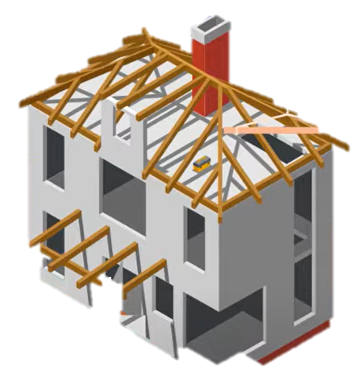


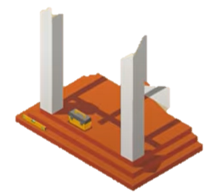
02
Những chi tiết nào vẽ lên hình ảnh một ngôi nhà đang xây?
Ngôi nhà tựa vào nền trời sẫm biếc
Thở ra mùi vôi vữa nồng hăng
Ngôi nhà giống bài thơ sắp làm xong
Là bức tranh còn nguyên màu vôi, gạch.
Bầy chim đi ăn về
Rót vào ô cửa chưa sơn vài nốt nhạc.
Nắng đứng ngủ quên
Trên những bức tường
Làn gió nào về mang hương
Ủ đầy những rãnh tường chưa trát vữa
Bao ngôi nhà đã hoàn thành
Đều qua những ngày xây dở.
⬥ Giàn giáo tựa cái lồng che chở.
Chiều đi học về
Chúng em qua ngôi nhà xây dở
Giàn giáo tựa cái lồng che chở
Trụ bê tông nhú lên như một mầm cây
Bác thợ nề ra về còn huơ huơ cái bay:
Tạm biệt!
⬥ Trụ bê tông nhú lên.
⬥ Bác thợ nề cầm bay làm việc.
⬥ Ngôi nhà thở ra mùi vôi vữa nồng hăng.
⬥ Ngôi nhà còn nguyên màu vôi, gạch, những rãnh tường chưa trát vữa.

Slide 16
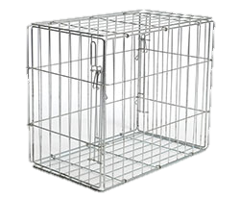


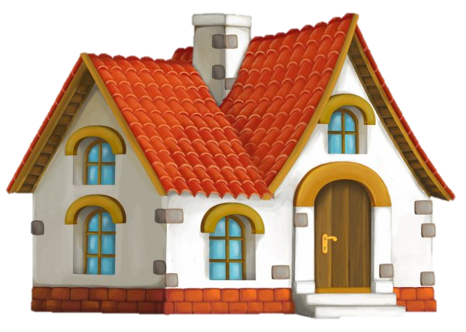

03
Tìm những hình ảnh so sánh nói lên vẻ đẹp của ngôi nhà?
Giàn giáo tựa cái lồng che chở
Trụ bê tông nhú lên như mầm cây
Chiều đi học về
Chúng em qua ngôi nhà xây dở
Giàn giáo tựa cái lồng che chở
Trụ bê tông nhú lên như một mầm cây
Bác thợ nề ra về còn huơ huơ cái bay:
Tạm biệt!
Ngôi nhà giống như bài thơ sắp làm xong
Ngôi nhà là bức tranh còn nguyên màu vôi, gạch
Ngôi nhà tựa vào nền trời sẫm biếc
Thở ra mùi vôi vữa nồng hăng
Ngôi nhà giống bài thơ sắp làm xong
Là bức tranh còn nguyên màu vôi, gạch.
Ngôi nhà như trẻ nhỏ
Ngôi nhà như trẻ nhỏ
Lớn lên với trời xanh...

Slide 17

04
Tìm những hình ảnh nhân hóa làm cho ngôi nhà được miêu tả sống động, gần gũi?
Ngôi nhà tựa vào nền trời sẫm biếc, thở ra mùi vôi vữa
Ngôi nhà tựa vào nền trời sẫm biếc
Thở ra mùi vôi vữa nồng hăng
Ngôi nhà giống bài thơ sắp làm xong
Là bức tranh còn nguyên màu vôi, gạch.
Rót vào ô cửa chưa sơn vài nốt nhạc
Bầy chim đi ăn về
Rót vào ô cửa chưa sơn vài nốt nhạc.
Nắng đứng ngủ quên
Trên những bức tường
Làn gió nào về mang hương
Ủ đầy những rãnh tường chưa trát vữa
Bao ngôi nhà đã hoàn thành
Đều qua những ngày xây dở.
Nắng đứng ngủ quên trên những bức tường
Làn gió về mang hương ủ đầy những rãnh tường chưa trát vữa
Ngôi nhà lớn lên với trời xanh
Ngôi nhà như trẻ nhỏ
Lớn lên với trời xanh...

Slide 18
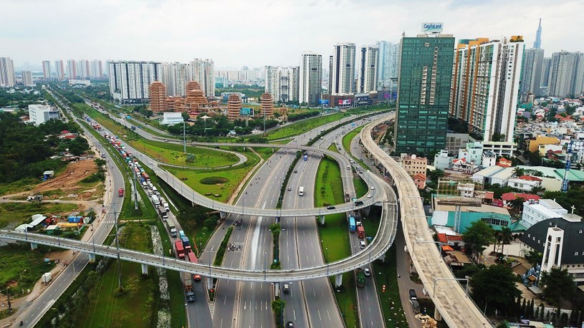
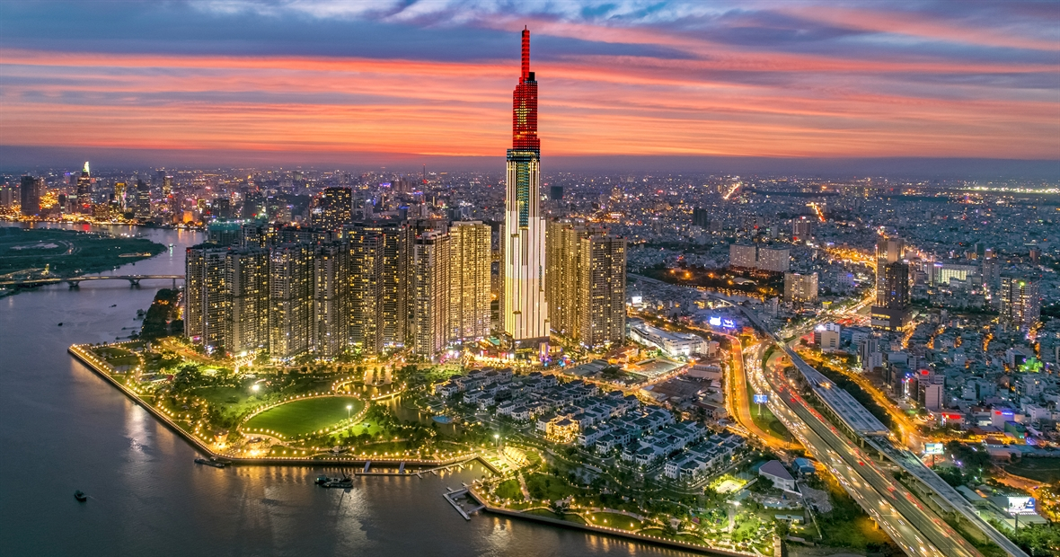
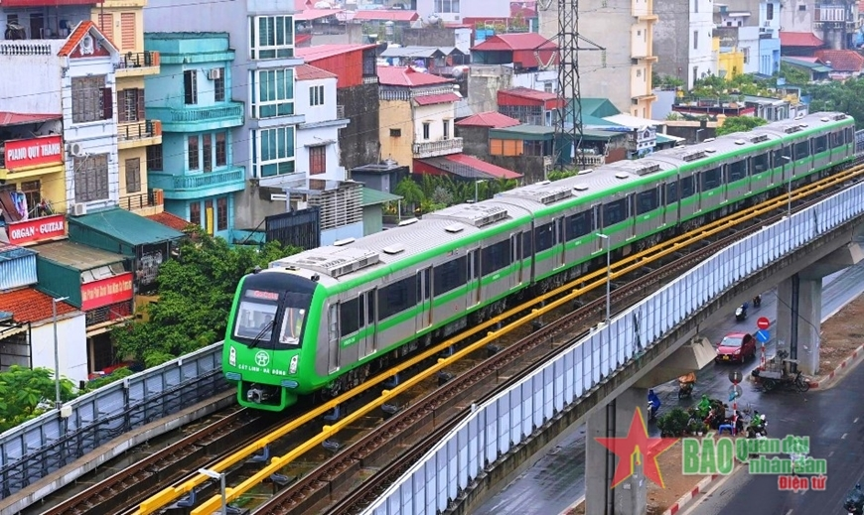
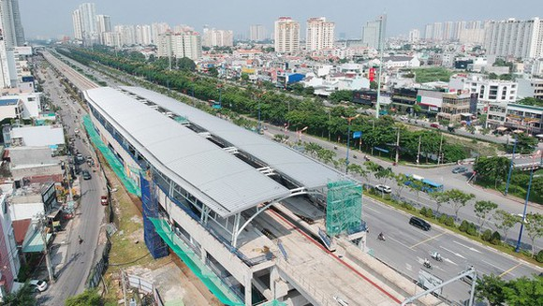

05
Hình ảnh những ngôi nhà đang xây nói lên điều gì về cuộc sống trên đất nước ta?
Cuộc sống trên đất nước ta đang thay đổi từng ngày, từng giờ. Những ngôi nhà mới mọc lên. Gợi ra một cảnh no ấm, cuộc sống người dân ổn định. Đất nước lớn mạnh từng ngày.

Slide 19
Nội dung
Bài thơ vẽ lên hình ảnh đẹp và sống động của ngôi nhà đang xây, qua đó thể hiện sự đổi mới hằng ngày của đất nước.

Slide 20

Đọc diễn cảm

Slide 21
A
Giọng đọc
B C
Nhấn giọng ở những từ ngữ gợi cảm
01
02
03
Nhẹ nhàng, chậm rãi, tình cảm, vui, tự hào
Ngắt nghỉ hợp lý

Slide 22
Tiêu chí đọc diễn cảm
Bình thường
Tốt
Rất tốt
Đọc đúng bài thơ
1
2
3
Ngắt, nghỉ câu hợp lý
1
2
3
Cường độ, tốc độ đọc đạt yêu cầu
1
2
3
Giọng đọc phù hợp
1
2
3

Slide 23

Luyện đọc diễn cảm
1
Chiều đi học về
Chúng em qua ngôi nhà xây dở
Giàn giáo tựa cái lồng che chở
Trụ bê tông nhú lên như một mầm cây
Bác thợ nề ra về còn huơ huơ cái bay:
Tạm biệt!
2
Ngôi nhà tựa vào nền trời sẫm biếc
Thở ra mùi vôi vữa nồng hăng
Ngôi nhà giống bài thơ sắp làm xong
Là bức tranh còn nguyên màu vôi, gạch.

Slide 24
Là thế hệ tương lai của đất nước, các em sẽ làm gì để góp phần vào công cuộc xây dựng và phát triển đất nước ?
- Cảm thấy tự hào, vui mừng trước sự phát triển của đất nước
- Có ý thức học tập, cố gắng không ngừng
→ trở thành một công dân có ích cho xã hội trong tương lai, góp phần đưa đất nước đi lên và phát triển hơn nữa.

Slide 25

Đánh giá mục tiêu
Đọc đúng, trôi chảy bài thơ
Đọc diễn cảm bài thơ
Trình bày được nội dung, ý nghĩa của bài thơ

Slide 26

Chào tạm biệt các bạn

